Slide 1

EU_52_sada1_19_M_Základní útvary v prostoru 1_Cup
Název školy | Střední škola, Základní škola a Mateřská škola, Karviná, p. o.
Autor | Bc. Kateřina Cuperová
Anotace | Prostřednictvím prezentace žáci získají reálnou představu o prostorových tělesech
Vzdělávací oblast | Odborné činnosti
Předmět | Matematika
Tematická oblast/téma | Matematika/Geometrie
Výsledky vzdělávání | poznat a určovat v prostoru geometrická tělesa
Klíčová slova | Krychle, kvádr, koule, válec, jehlan
Druh učebního materiálu | PPT prezentace
Typ vzdělávání | Střední vzdělávání, 1. ročník Praktické školy jednoleté
Ověřeno | Datum: 18.3. 2013 Třída: I. PRŠ 1
Zdroj | Vlastní tvorba autora Obrázky: http://office.microsoft.com/cs-cz/

Slide 2
Krychle
-je pravidelný šestistěn, lidově zvaná také kostka
-je trojrozměrné těleso, jeho stěny tvoří
šest stejných čtverců
-má osm rohů a dvanáct hran

Slide 3
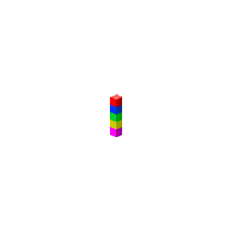
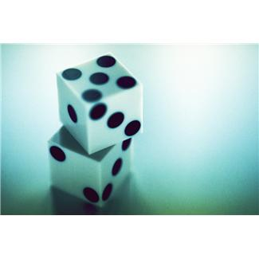
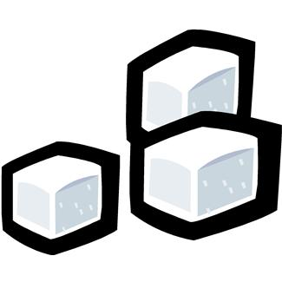
Co všechno ve svém okolí poznáš ve tvaru krychle?

Slide 4
Kvádr
-je trojrozměrné těleso
-jeho stěny tvoří šest
pravoúhlých čtyřúhelníků (většinou obdélníků)

Slide 5
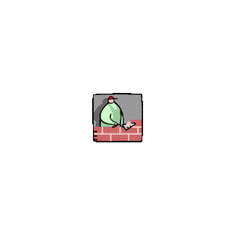
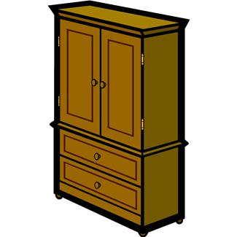
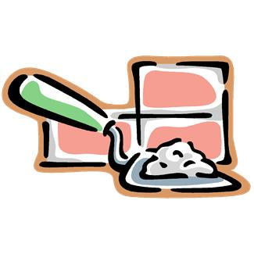
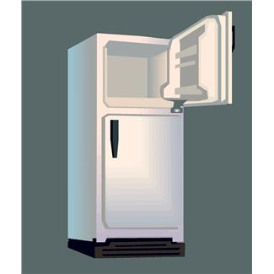
Co vidíš na obrázku ve tvaru kvádru?
Co ještě dalšího znáš v tomto tvaru ?

Slide 6

Koule
-je prostorové těleso tvořené množinou všech
bodů prostoru
-body, tvoří povrch koule, takzvanou kulovou plochu

Slide 7
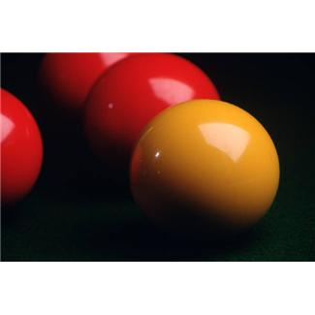

Co, kromě toho, co je na obrázku, ještě znáš ve tvaru koule?

Slide 8
Válec
- je v prostorové geometrické těleso, vymezené dvěma rovnoběžnými podstavami a pláštěm. Pokud jsou povrchové přímky pláště k podstavám kolmé, mluvíme o kolmém válci. V opačném případě se jedná o válec kosý.
Je-li podstavou kruh, pak válec označíme jako kruhový.

Slide 9




Co znáš ve tvaru válce?

Slide 10
Kužel
-je oblé těleso
-část kuželové plochy, která tvoří povrch kužele je označována jako plášť kužele. Řez kuželového prostoru rovinou vrstvy se nazývá podstava.
-když je podstavou kužele kruh, označíme ho jako kruhový.

Slide 11
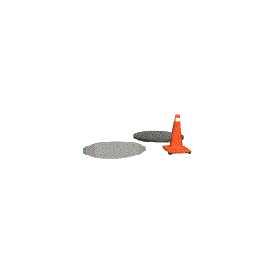
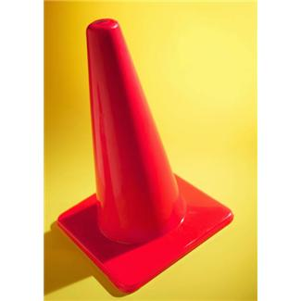
Co všechno znáš ve tvaru jehlanu?

Slide 12
Závěrečná otázka:
Jaké základní geometrické útvary v prostoru znáš?
Ukazuj a jmenuj podle obrázků i skutečných předmětů
/žáci mají zadaný úkol, donést do výuky prostorové předměty/

